Slide 1



09.09
15:10
Российское
общество
Знание
Педагог-психолог МКУ ЦППМСП «Гармония»
Анна Александровна Денисова
Тема лекции:
«Профилактика суицидального поведения среди школьников: эффективные методы»
Лекция
Интерактив
znanierussia.ru
©
2025
Российское общество Знание

Slide 2

Российское
общество
Знание
По данным Всемирной организации здравоохранения, самоубийство является одной из ведущих причин смерти среди подростков.
Для системы образования это не просто статистика, а реальность: школа — одно из первых пространств, где можно заметить тревожные сигналы и вовремя вмешаться.

Slide 3
Суицид (лат. suicidium: sui — себя, caedo — убиваю) — это умышленное лишение себя жизни, самоубийство.
Российское
общество
Знание
Суицидальное поведение — это широкий комплекс проявлений, включающий в себя:
• суицидальные мысли — размышления о том, чтобы покончить с собой;
• суицидальные намерения — более конкретные планы и желание реализовать суицидальные мысли;
• суицидальные высказывания — устные или письменные сообщения о желании умереть;
• суицидальные действия (демонстративные и истинные действия) — подготовка или пробные попытки (сбор информации, прощальные жесты, приведение дел в порядок…);
• завершенный суицид — фактическая реализация намерения.

Slide 4

Причины суицидального поведения
Российское
общество
Знание
Большинство подростков, размышляющих о самоубийстве, на самом деле не стремятся к смерти как таковой. Суицид чаще воспринимается как способ:
• избавиться от душевной боли,
• вернуть утраченное внимание или любовь,
• облегчить жизнь близким,
• справиться с чувством безысходности.
Центральным фактором становится ощущение, что будущее лишено смысла, и проблемы кажутся непреодолимыми. Иногда суицид может служить попыткой «наказать» кого-то («они еще пожалеют»), однако причины всегда индивидуальны и сложны.

Slide 5


Факторы риска
Российское
общество
Знание
1. Личностные:
низкая самооценка, чувство ненужности;
эмоциональная нестабильность;
депрессивные и тревожные состояния;
ощущение бессмысленности и безысходности.
2. Семейные:
постоянные конфликты в семье;
эмоциональное отвержение, игнорирование, жестокое обращение;
гиперопека или равнодушие;
травмы, потеря близких, насилие, зависимости.

Slide 6
Факторы риска
Российское
общество
Знание
3. Школьные:
буллинг со стороны сверстников и педагогов;
хроническая учебная неуспешность;
отсутствие доверительных отношений со взрослыми;
социальная изоляция, трудности в классе.
4. Социальные:
дефицит близких друзей;
чувство одиночества;
влияние опасных интернет-сообществ;
нестабильная социальная ситуация, отсутствие перспектив.

Slide 7
Этапы развития суицидального поведения
1. Предсуицид
Включает 2 фазы:
Российское
общество
Знание
Преддиспозиционная: подросток активно ищет выход из кризиса, пробует разные варианты решения трудной ситуации, старается найти «точки опоры». Мысли о самоубийстве пока блокируются защитными механизмами, но усиливается ощущение невозможности жить в текущих условиях.
Суицидальная: внутренние ресурсы исчерпаны, появляются конкретные мысли о самоубийстве как единственном выходе.
Начинается процесс обдумывания способов, сценариев.

Slide 8
Этапы развития суицидального поведения
2. Суицид
Состоит из 3 стадий
Российское
общество
Знание
1. Суицидальные тенденции
3. Постсуицидальный кризис
2. Суицидальные действия

Slide 9
Российское
общество
Знание
Суицидальные тенденции: мысли о смерти становятся устойчивыми, подросток ищет информацию, выражает идеи о бессмысленности жизни.

Slide 10
Российское
общество
Знание
Суицидальные действия: мысли переходят в подготовку и конкретные шаги. Подросток выбирает время, место, способ.
В ряде случаев наблюдается так называемое «терминальное поведение» — своеобразная «подготовка к уходу». У подростков это может проявляться по-разному: они начинают мириться с теми, с кем долго конфликтовали, просят прощения у родителей или друзей, неожиданно дарят любимые вещи, наводят порядок в комнате, тщательно выбирают одежду. Подобные действия могут восприниматься взрослыми как признаки взросления или заботливости, но в контексте кризиса они становятся сигналами высокой суицидальной опасности.

Slide 11
Российское
общество
Знание
Постсуицидальный кризис.
После неудачной попытки подросток испытывает:
• стыд, чувство вины («я доставил всем неприятности», «я слабый, раз не смог умереть»);
• ощущение собственной несостоятельности («даже это у меня не получилось»);
• страх наказания и осуждения со стороны родителей, учителей, сверстников;
• разочарование от того, что жизнь продолжается, и усиливающееся ощущение безысходности.

Slide 12

Наиболее опасным
периодом для повторного суицида являются первые 2–3 месяца после первой попытки
Российское
общество
Знание
Сразу после случившегося подросток часто оказывается в центре внимания: родители, друзья, педагоги уделяют ему повышенную заботу, создается впечатление, что он любим
и важен. Однако постепенно жизнь окружающих возвращается в привычное русло, и внимание снижается. Подросток же восстанавливается эмоционально гораздо медленнее. Его страхи, конфликты и внутренние трудности, подтолкнувшие к попытке, никуда не исчезают. Наоборот, может возникнуть ощущение, что его вновь «оставили одного».

Slide 13
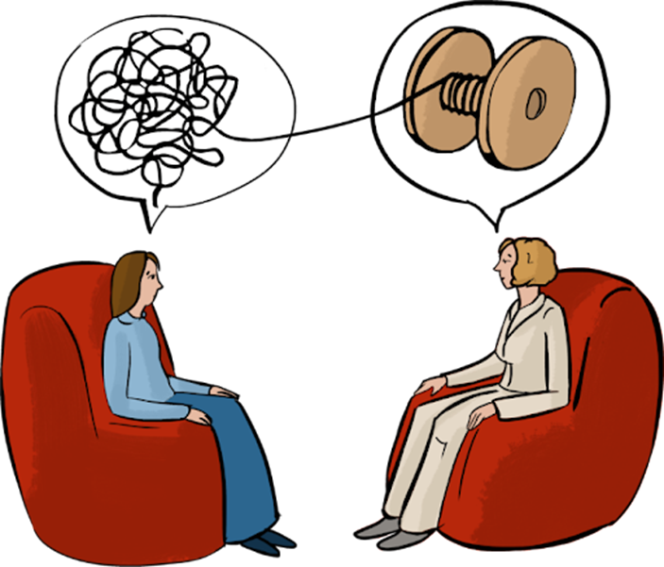
Задача взрослых и
специалистов на этом этапе:
Российское
общество
Знание
продолжать поддержку не только в первые дни, но и в течение нескольких месяцев;
вовлекать подростка в терапевтический процесс, помогая ему находить новые способы решения проблем;
исключить доступ к потенциально опасным средствам;
работать не только с самим подростком, но и с семьей.

Slide 14
Постсуицидальный период — это «окно риска», но одновременно и «окно возможностей», когда грамотная поддержка может спасти жизнь.
Российское
общество
Знание

Slide 15
  Признаки возможного суицида
Российское
общество
Знание
Поведенческие:
резкое снижение интереса к учебе, увлечениям, спорту;
изменение привычек (например, несоблюдение правил личной гигиены, ухода за внешностью);
изоляция от друзей, семьи, избегание привычных компаний;
раздача значимых личных вещей, «приведение дел в порядок», срочное урегулирование конфликтов;
частое прослушивание траурной или печальной музыки, навязчивое увлечение темами смерти (рисунки, книги, фильмы, посты в соцсетях);
самоповреждения (порезы, ожоги, нанесение себе травм);
употребление алкоголя, наркотиков, рискованное или агрессивное поведение.

Slide 16
  Признаки возможного суицида
Российское
общество
Знание
Эмоциональные:
депрессивное настроение;
длительное чувство безнадежности, бессмысленности жизни, беспомощности;
повышенная раздражительность, агрессия или, наоборот, апатия;
чувство вины, стыда, собственной ненужности;
потеря способности радоваться, отсутствие планов на будущее.

Slide 17
  Признаки возможного суицида
Российское
общество
Знание
Коммуникативные сигналы
прямые высказывания: «я больше так не могу», «лучше умереть, чем терпеть это», «я всем мешаю», «лучше бы меня не было»;
косвенные намеки: «скоро вы от меня отдохнете», «я больше не буду проблемой»;
активность в соцсетях с намеками на прощание, публикации на тему смерти или ухода;
умолчания и уход от разговоров о будущем, нежелание строить планы.

Slide 18
  Алгоритм действий при выявлении риска (модель «Светофор»)
Российское
общество
Знание
Зеленый уровень – низкий риск. Ученик демонстрирует стресс, усталость, неудачи, конфликт, но без суицидальных мыслей. Рекомендации – направление к школьному психологу, наблюдение, поддержка, беседы.
Желтый уровень – средний риск. Присутствуют суицидальные высказывания, намеки, риски. Рекомендации – продолжать наблюдение, поддержку, беседы, информирование администрации и родителей, при необходимости, направление к психиатру, психотерапевту.
Красный уровень – высокий риск. Есть конкретные планы или уже предпринятые действия. Рекомендации – не оставлять подростка одного, установить контакт и удерживать разговор, убрать опасные предметы, вызвать экстренные службы, сообщить администрации, родителям, документировать.

Slide 19
Основные меры профилактики
1. Психологическое просвещение:
• беседы о ценности жизни и способах преодоления трудностей;
• формирование навыков стрессоустойчивости;
• обучение педагогов и родителей распознаванию тревожных сигналов
Российское
общество
Знание
2. Поддерживающая среда в школе:
• атмосфера доверия и безопасности;
• профилактика буллинга и дискриминации;
• развитие позитивного взаимодействия между сверстниками.

Slide 20
Основные меры профилактики
Российское
общество
Знание
3. Развитие ресурсов подростков:
• поддержка успехов в учебе, спорте, творчестве;
• вовлечение в кружки, секции, волонтерство;
• укрепление чувства принадлежности к коллективу.
4. Работа с семьей:
• повышение психологической грамотности родителей;
• вовлечение семьи в профилактические программы;
• консультирование по вопросам эмоциональной поддержки ребенка.

Slide 21
Рекомендации для родственников и близких человека с суицидальными мыслями
Российское
общество
Знание
1. Относитесь к любым сигналам всерьез.
Любой намек или высказывание о нежелании жить — это сигнал тревоги. Лучше проявить бдительность и поддержать, чем недооценить риск. Не исключайте вероятность, что человек действительно может решиться на попытку. Действуйте так, как если бы риск был реален.
2. Общайтесь открыто и поддерживающе.
•Спрашивайте о самочувствии и переживаниях.
•Обсуждайте будущее, помогайте строить простые, посильные планы.
•Не обвиняйте в «вечно недовольном виде», лучше покажите ему/ей позитивные стороны и ресурсы его/ее личности.
•Делайте акцент на возможностях и сильных сторонах, напоминая о ценности человека.
•Избегайте сравнений с другими или обвинений — они усиливают чувство собственной несостоятельности.

Slide 22
Рекомендации для родственников и близких человека с суицидальными мыслями
Российское
общество
Знание
3. Установите заботливые взаимоотношения.
•Поддержка важна не только словами, но и присутствием, вниманием, невербальными сигналами.
•Будьте слушателем, а не судьей: дайте возможность выговориться и выразить чувства.
•Иногда достаточно просто побыть рядом в молчании, чтобы человек почувствовал принятие.
Люди с суицидальными мыслями особенно страдают от сильного чувства отчуждения. Они нуждаются в обсуждении своей боли, фрустрации и того, о чем говорят. Вы можете оказать неоценимую помощь, выслушав слова, выражающие чувства этого человека, будь то печаль, вина, страх или гнев.
4. Избегайте споров и пустых утешений.
Не спорьте и не демонстрируйте шока от услышанного. Избегайте фраз вроде: «у всех такие проблемы» или «возьми себя в руки», они звучат как обесценивание. Гораздо важнее помочь искать альтернативные пути решения.

Slide 23
Рекомендации для родственников и близких человека с суицидальными мыслями
Российское
общество
Знание
5. Поддерживайте надежду.
Напоминайте, что кризис — временное состояние, и выход есть всегда. Важно внушать мысль, что трудности можно преодолеть, а жизнь может меняться к лучшему.
6. Вносите в жизнь разнообразие.
Предлагайте новые занятия: прогулки, спорт, поездки, хобби, участие в интересных мероприятиях. Забота о домашнем животном тоже может стать источником энергии и смысла.
7. Следите за режимом дня.
Помогайте близкому наладить сон, питание, отдых на свежем воздухе, физическую активность. Поддержание физического здоровья снижает уровень депрессии.

Slide 24
Рекомендации для родственников и близких человека с суицидальными мыслями
Российское
общество
Знание
8. Не оставляйте одного в ситуации высокого риска.
Если опасность особенно велика, обеспечьте постоянное присутствие рядом — свое или других людей. В критический момент важно немедленно вызвать медицинскую помощь.
9. Обращайтесь к специалистам.
Психологи, психотерапевты и психиатры обладают опытом и методами, позволяющими снизить риск и поддержать человека в кризисе.

Slide 25
Коллеги, мы не можем полностью исключить риск суицидов среди подростков, но в наших силах — вовремя увидеть первые тревожные сигналы, быть рядом и создавать атмосферу, где подростку есть место для разговора о своих трудностях.
Профилактика — это не отдельная акция, а ежедневная работа: от педагогов до родителей.
Российское
общество
Знание

Slide 26
Российское
общество
Знание
Спасибо за внимание!

